Slide 1
Kansainvälisten ruokien kurssi 9. luokka / 2 vkt
Kurssilla perehdytään suomalaiseen terveelliseen ravitsemukseen ja pohditaan ruoka-aineiden valintaan vaikuttavia ajankohtaisia trendejä. Hankitaan tietoa ruoan turvallisuudesta. Seurataan ruokamaailman trendejä ja pohditaan ruoan valintaan vaikuttavia ajankohtaisia asioita. Valmistetaan ruokaa kotimaisista raaka-aineista kansainvälisten keittiöiden ohjeiden mukaan.

Slide 2
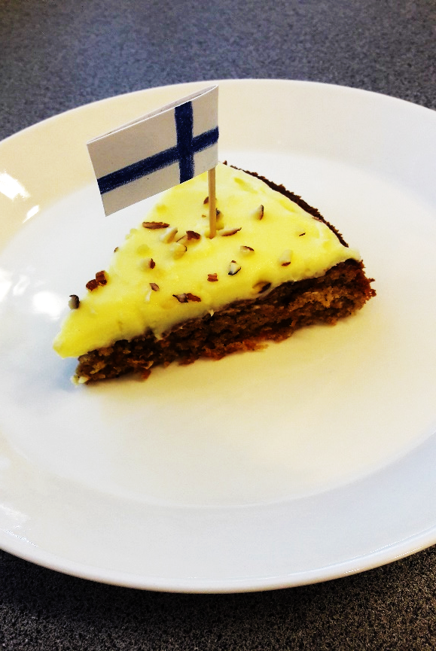
Notes:
MUISTIINPANO: Jos haluat vaihtaa kuvan, valitse ja poista se. Vaihda sitten sen paikalle yksi omista kuvistasi käyttämällä Lisää kuva -kuvaketta.

